Slide 1
Iroda és Tanterem

Slide 2
Iroda: Székesfehérvár, Horvát István utca 1. fsz. 2.

Slide 4
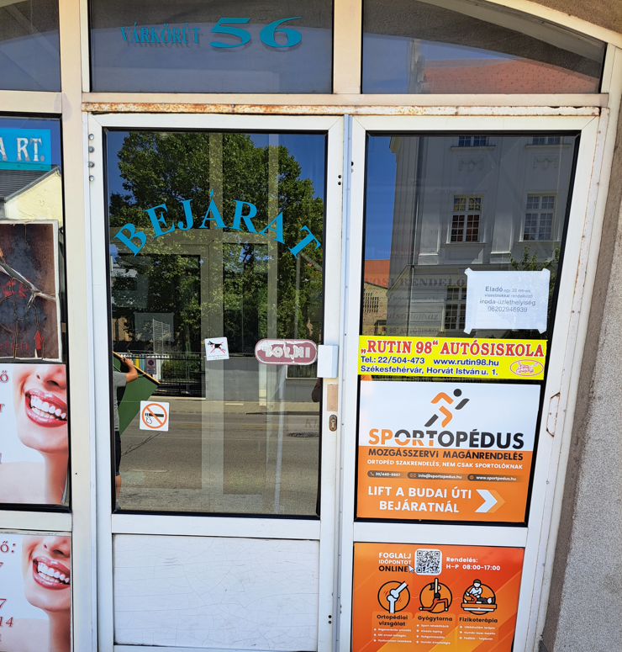
Tanterem: Székesfehérvár, Várkőrút 56. 1.emelet.

Slide 5
Tanterem: 1. emelet

Slide 6
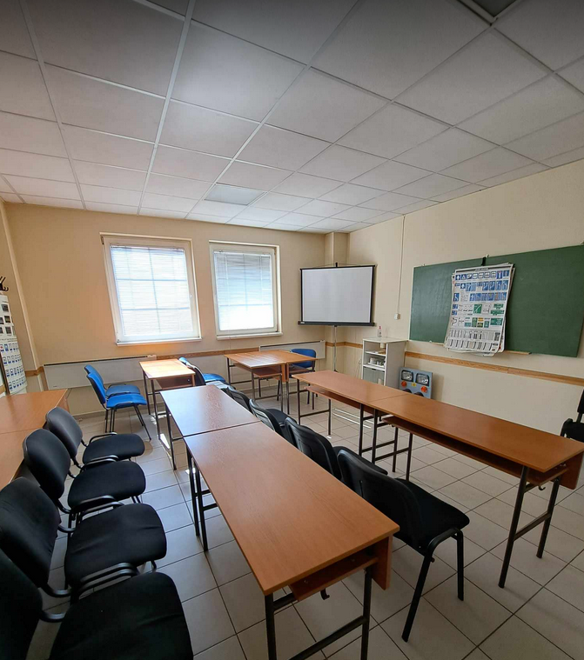
Tanterem

